Slide 1

SUMMARY AND REPORT OF DEPARTMENTAL WORK
SUMMARY
REPORT
TARGET
计算机学院党建委宣传部纳新
SUMMARY AND REPORT OF DEPARTMENTAL WORK

Slide 2
SUMMARY AND REPORT OF DEPARTMENTAL WORK
SUMMARY
REPORT
TARGET
01
部门介绍
目录
02
工作特点
03
部门要求
CONTENTS

Slide 3
SUMMARY AND REPORT OF DEPARTMENTAL WORK
01
部门介绍
什么是“党建委宣传部”？
PART

Slide 4




部门介绍
宣传部
“宣传部”顾名思义，就是负责宣传，推广学院党建工作成果的部门，是党建委的对外窗口，展示学院基层党组织建设情况、特色党建活动、优秀党员风采等，工作内容基本如下：
①
②
③
④
党建相关活动如党校开展、党员大会等拍照以及后期处理。
营造学院红色文化育人氛围，激励学生党员作用发挥。
协助党课等活动的线上直播。
利用秀米，可画等平台制作公众号推送
↑会用到这些软件哦
SUMMARY AND REPORT OF DEPARTMENTAL WORK

Slide 5
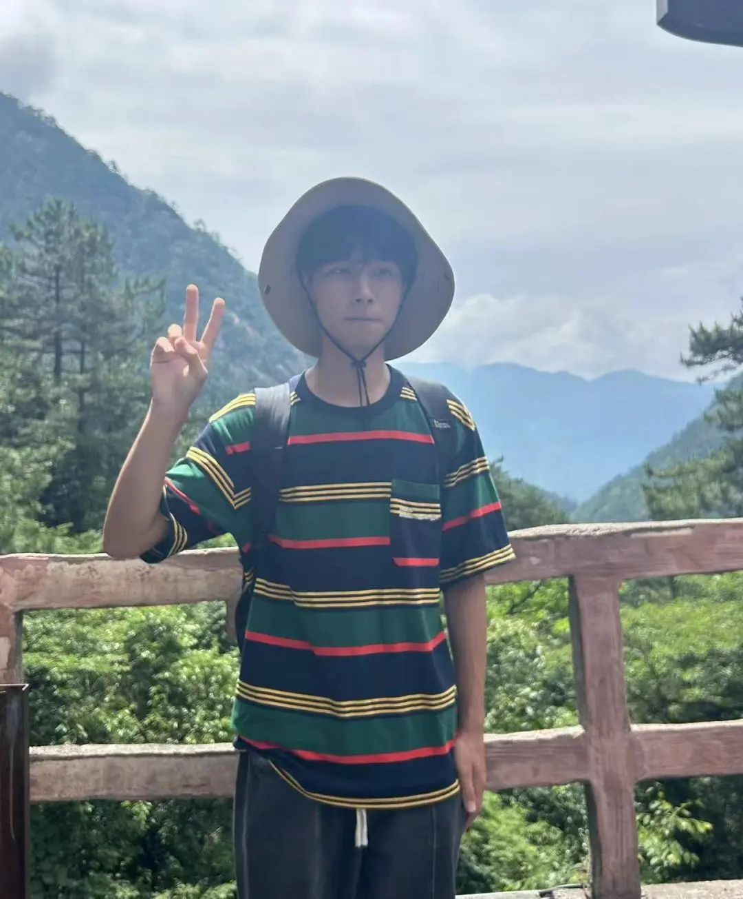
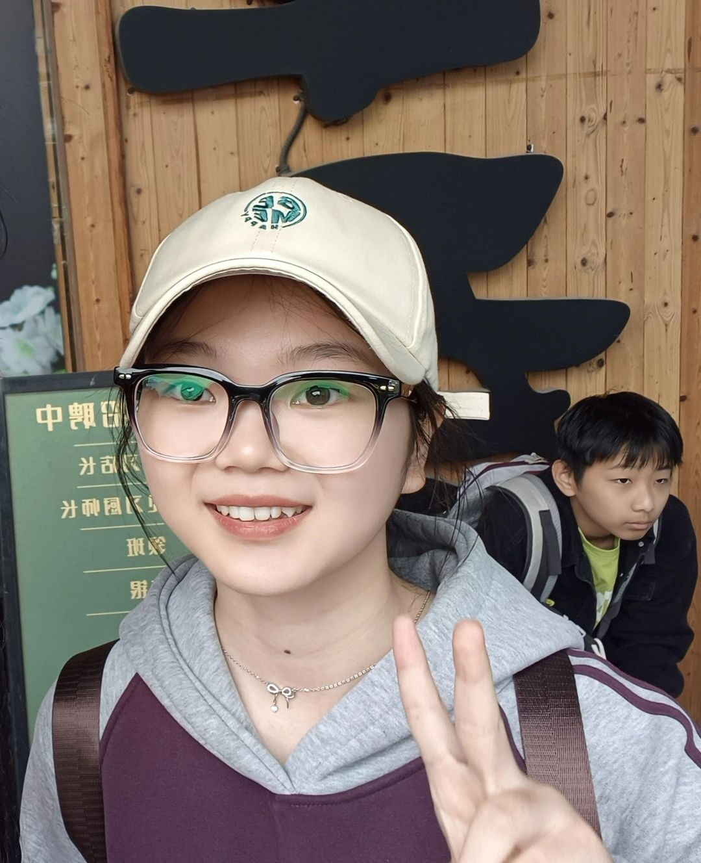
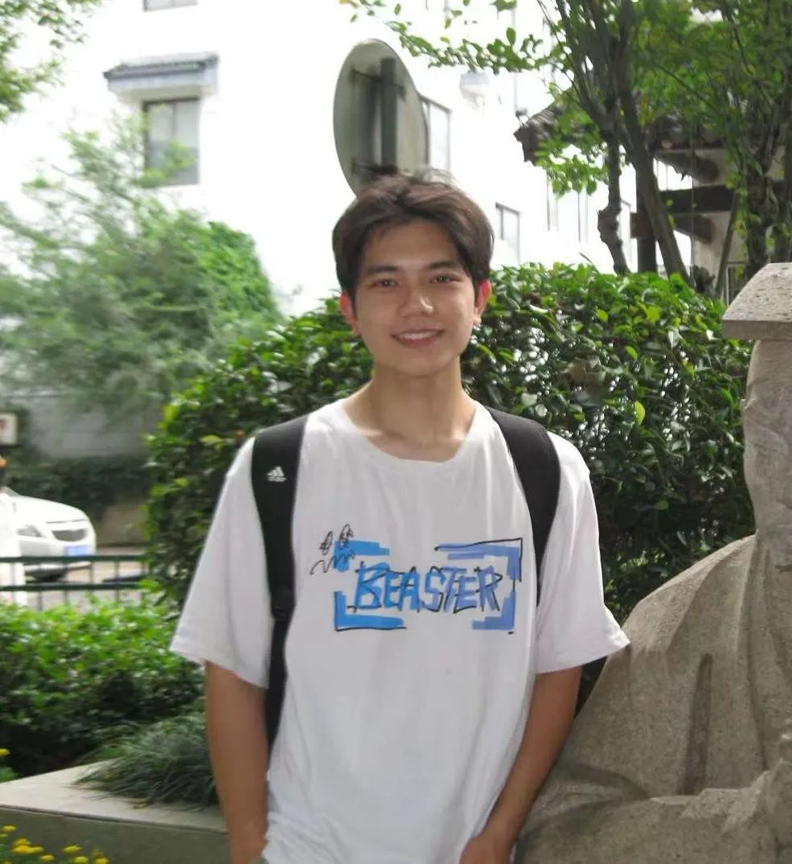
部长介绍
宣传部
代翔（部长）
唐悦瑞（副部长）
方俊铱（副部长）
来自23级计算机科学与技术全英班，热爱足球。
23级计算机科学与技术(1)班，一个爱国爱党，遵纪守法的i人。
23级计算机科学与技术全英班，喜欢旅游。
SUMMARY AND REPORT OF DEPARTMENTAL WORK

Slide 6
SUMMARY AND REPORT OF DEPARTMENTAL WORK
02
工作特点
为什么要加入党建委宣传部？
PART

Slide 7
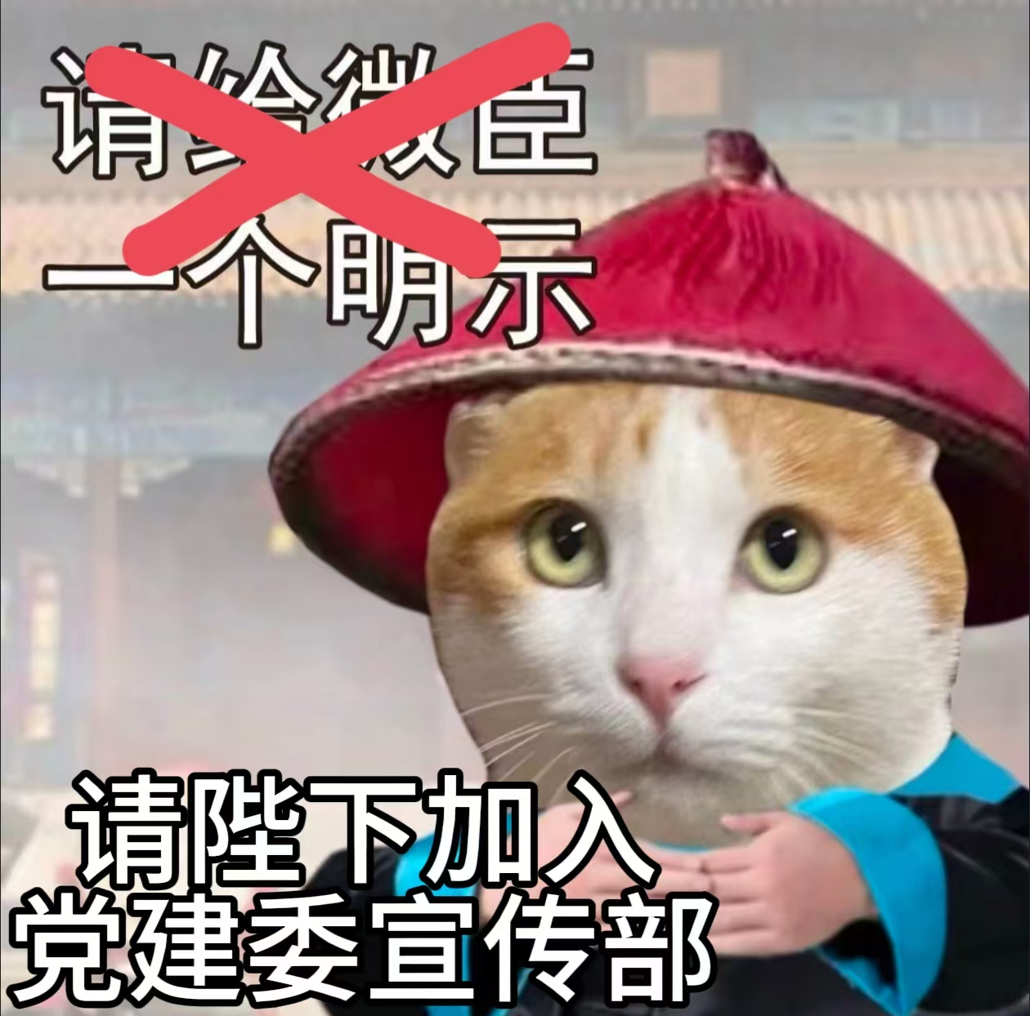

工作特点
宣传部
专业技能与知识
1、实现独立灵活地运用各种软件
2、可以充分接触摄影
工作内容
团队氛围
上手简单、任务轻松
团队协作、氛围活泼
秉承有效交流，拒绝频繁“开会”倾听成员意见，实现快乐工作！
We are the best team!
欢乐团建
工作之余，根据部员意向开展团队活动。不勉强，不强制（i人再也不用担心啦）
宣传部

Slide 8
SUMMARY AND REPORT OF DEPARTMENTAL WORK
SUMMARY
REPORT
TARGET
03
部门要求
成为党建委宣传部的一员需要什么？
PART

Slide 9
部门要求
宣传部
开朗耐心
做事认真
敢于表达自己的想法
对摄影以及制作推送有兴趣
希望有一个充实的大学生活
SUMMARY AND REPORT OF DEPARTMENTAL WORK

Slide 10
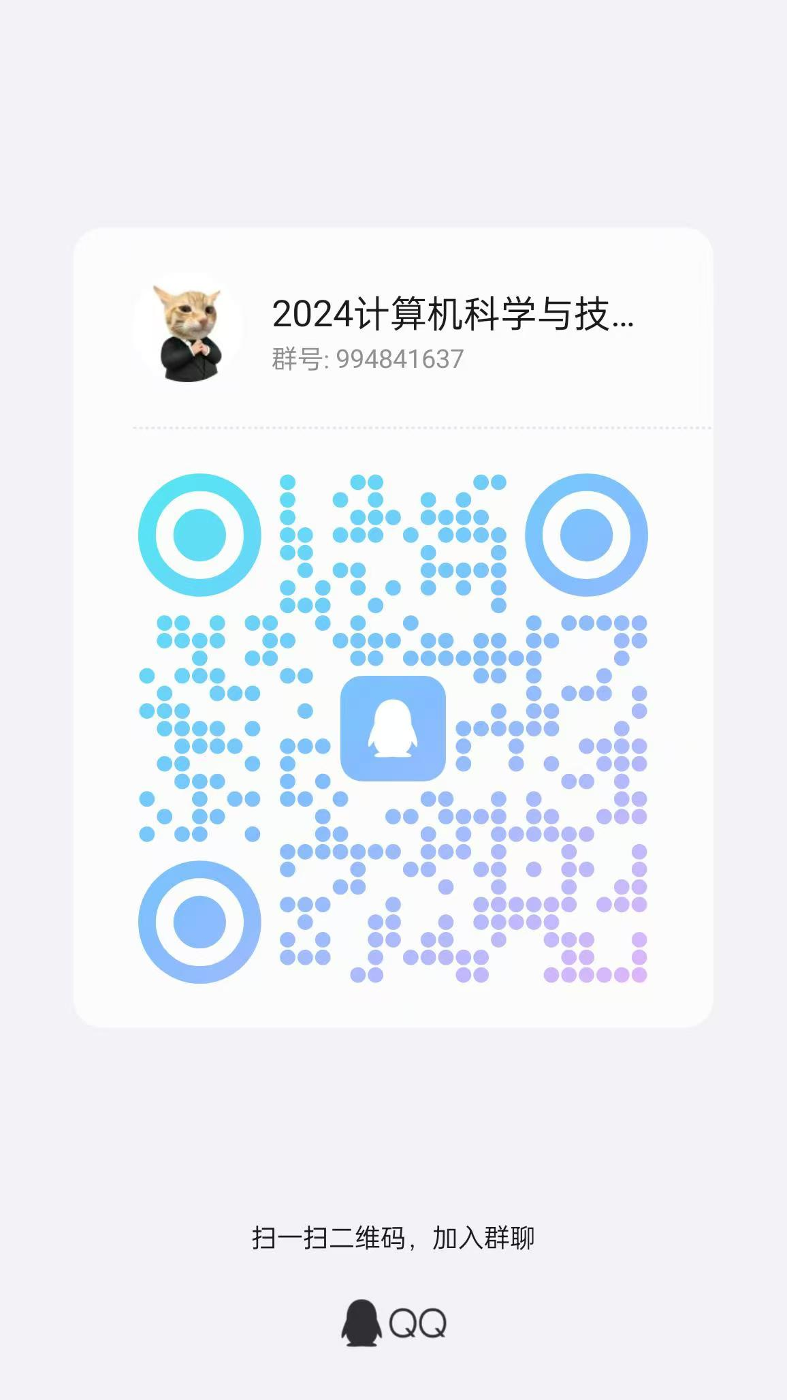
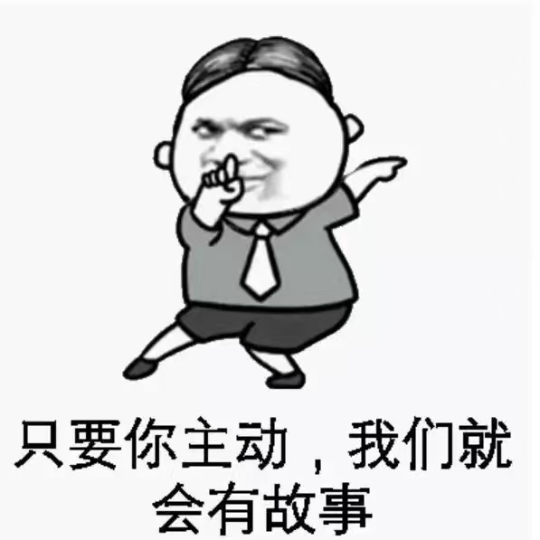
SUMMARY AND REPORT OF DEPARTMENTAL WORK
SUMMARY
REPORT
TARGET
欢迎加入党建委宣传部
SUMMARY AND REPORT OF DEPARTMENTAL WORK

